Slide 1
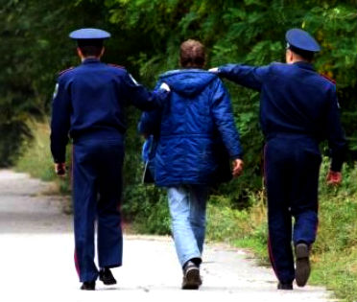
Аналіз причин девіантної поведінки неповнолітніх

Slide 2
Загальна інформація
На сьогоднішній день проблема правопорушень неповнолітніх є і залишається однією з гострих проблем українського суспільства. Над пошуком шляхів її вирішення працює широке коло фахівців різних наукових галузей: кримінології, юриспруденції, психології, педагогіки, соціальної педагогіки, соціології, правознавства тощо.
За статистичними даними на сьогодні злочинність неповнолітніх має таку структуру:
злочини, пов’язані з наркотиками – 2,8 %;
хуліганство – 6,2 %;
крадіжки – 70,5 %;
злочини проти життя та здоров’я – 2,1 %;
інше – 9,4 %.

Slide 3
Основними причинами правопорушень неповнолітніх є:
1. Соціально-економічні: зубожіння населення; відсутність цивілізованих ринкових відносин; розвиток тіньової економіки; зростання в суспільстві соціальної напруги, рівня безробіття, зокрема серед молоді (кожний третій випускник школи й ПТУ та кожний п’ятий випускник вищих навчальних закладів – безробітні). Окрім цього, політична нестабільність загострює економічну та соціальну ситуацію в Україні.

Slide 4
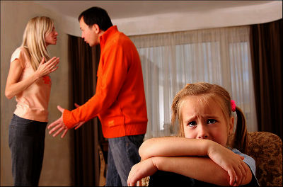
2. Несприятливе сімейне оточення (сорок відсотків неповнолітніх правопорушників виховувалося в неблагополучних сім’ях: з них 30 % – у неповних, 45% – у конфліктних, 25 % - в асоціальних і кримінальних сім’ях). У той же час шістдесят відсотків неповнолітніх правопорушників виховувалося в зовнішньо благополучних сім’ях, проте, з них 55 % виховувалося в матеріально незабезпечених сім’ях, 35 % – у сім’ях із низьким культурно-освітнім рівнем батьків, а 10 % – у досить заможних родинах).

Slide 5
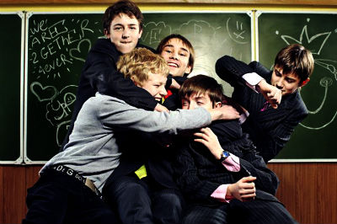
3. Проблеми у взаємостосунках неповнолітнього в шкільному середовищі (антипедагогічні методи роботи вчителів із важковиховуваною дитиною, конфліктні ситуації в класному колективі, неуспішність у навчанні, слабкий зв’язок між школою та сім’єю).
Окремо потрібно виділити низький рівень правової освіти та виховання в школі та сім’ї й формування на цій основі правового нігілізму – негативного або байдужого ставлення до норм державного права.

Slide 6
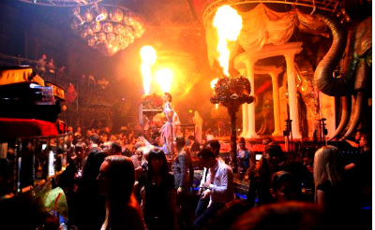
4. Негативний вплив позашкільного середовища: скорочення системи закладів дозвілля для неповнолітніх призводить до незайнятості вільного часу дітей та підлітків (в Україні три тисячі населених пунктів не мають жодного закладу культури, 6,5 тисяч культурних закладів зачинено, а ще 500 знаходяться в аварійному стані); негативний вплив засобів масової інформації, що пропагують культ фізичної сили та агресію.

Slide 7
5. Вікові особливості психіки підлітків, які сприяють антисуспільним проявам (акцентуація характеру, реакція групування, реакція емансипації, почуття дорослості, прагнення до самоствердження, емоційна неврівноваженість, підвищена збудливість, комфортність тощо).

Slide 8
6. Біологічними та генетичними причинами вчинення неповнолітніми правопорушень є порушення роботи ферментативної та гормональної систем організму; вроджені психопатії; мінімальні мозкові дисфункції внаслідок органічного враження головного мозку.

Slide 9
У науковій літературі злочинець визначається як особа, що здійснила чи здійснює злочин. Розроблено також певні типології злочинців, зокрема за характером антисоціальної спрямованості та ціннісними орієнтаціями, за глибиною та стійкістю антисоціальної спрямованості.
За характером антисоціальної спрямованості та ціннісними орієнтаціями виділяють такі типи злочинців:
з негативно зневажливим ставленням до особи, що здебільшого вдаються до агресивно насильницьких дій;
з корисними спонуканнями, пов’язаними з ігноруванням права власності, що здійснюють розкрадання, шахрайство;
з індивідуалістичним, антисоціальним ставленням до різних нормативних установок та своїх обов’язків, схильні до хуліганських дій, самоуправства, непокори законним вимогам представників влади;
з легковажно безвідповідальним ставленням до існуючих норм поведінки та законів. Сюди належать необережні злочини.

Slide 10
За глибиною та стійкістю антисоціальної спрямованості злочинців розподіляють на такі категорії:
- ситуативний – злочин вчинено під впливом несприятливих обставин;
- випадковий – злочин вчинено вперше, а злочинець до цього характеризувався соціально позитивною поведінкою;
- нестійкий – особа вчинила злочин уперше, проте раніше мала делінквентну поведінку;
- злісний – особа раніше вчиняла злочини, проте не притягувалася до відповідальності, чи притягувалася без позбавлення волі;
- особливо злісний – це рецидивіст, який постійно вчиняє злочини та притягується до відповідальності.

Slide 11
На сьогоднішній день в Україні основними органами й службами в справах неповнолітніх та спеціальними установами, що здійснюють соціальний захист і профілактику правопорушень неповнолітніх є:
1. Державний комітет України у справах сім’ї та молоді, республіканський комітет у справах сім’ї та молоді Автономної Республіки Крим, служби у справах неповнолітніх обласних, Київської та Севастопольської міських, районних державних адміністрацій, виконавчих органів місцевих і районних у містах рад.
2. Школи соціальної реабілітації та професійно-технічні училища соціальної реабілітації.
3. Центри медико-соціальної реабілітації неповнолітніх.
4. Притулки для неповнолітніх.
5. Суди.
6. Кримінальна міліція у справах неповнолітніх.
7. Приймальники-розподільники для неповнолітніх.
8. Виховно-трудові колонії державного департаменту України з питань виконання покарань.
9. Інші органи виконавчої влади, органи місцевого самоврядування, підприємства, установи та організації, окремі громадяни, що беруть участь у здійсненні соціального захисту та профілактики правопорушень неповнолітніх у межах своєї компетенції.

Slide 12
КРИМІНАЛЬНА ВІДПОВІДАЛЬНІСТЬ НЕПОВНОЛІТНІХ
Встановлення певного мінімального віку кримінальної відповідальності пов'язане з фізіологічним процесом поступового формування здатностей особи після досягнення певного віку усвідомлювати свої дії та керувати ними й розуміти небезпечність вчинюваних дій.
Згідно зі ст. 22 Кримінального Кодексу України (надалі - ККУ), відповідальність за деякі злочини настає з 14 років. Тому перелік злочинів, за які можлива кримінальна відповідальність, обумовлений головним чином не їхньою тяжкістю (як це помилково вважають), а саме можливістю усвідомлювати суспільно небезпечний характер відповідних дій навіть у 14-річному віці.
Вчинення злочину неповнолітніми розглядається як пом'якшуюча обставина.
Основними видами покарань неповнолітніх є:
- штраф;
- громадські роботи;
- виправні роботи;
- арешт;
- позбавлення волі на певний строк.

Slide 13
Таким чином, детальний аналіз причин правопорушень неповнолітніх дає змогу окреслити основні напрями діяльності різних соціальних інститутів, установ, громадських організацій, кожної молодої людини, що спрямовані на зниження рівня злочинності та правопорушень серед неповнолітніх, а саме:
- зниження рівня безробіття, особливо молодіжного;
- соціальна допомога малозабезпеченим, молодим, неблагополучним, асоціальним сім’ям та її спрямованість на подальший саморозвиток кожної сім’ї;
- правове виховання дитини в сім’ї, набуття необхідних соціальних умінь;
- високий рівень правового виховання учнів у школі;
- корекція проявів агресивної поведінки неповнолітніх;
- запобігання переходу девіантної поведінки неповнолітніх у кримінальну;
- підвищення успішності дитини в навчальній діяльності, взаємостосунках з однолітками;
- розвиток системи позашкільних дозвільних закладів, здебільшого безплатних;
- підвищення ефективності роботи правоохоронних органів щодо попередження, розкриття злочинів;
- широка соціальна реклама, спрямована на формування правової культури населення загалом.

Slide 14
Заступник директора з ВР Пащенко Олена Володимирівна

